Slide 1
ExaCC交流
林小勤
Principle Solution Engineer
July, 2022

Slide 2

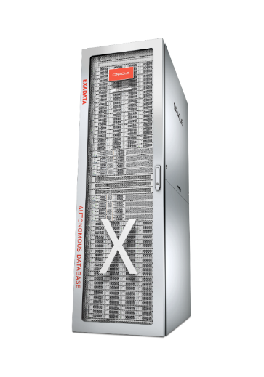
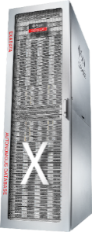
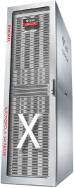
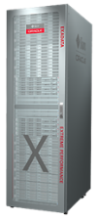
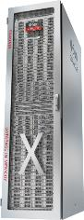


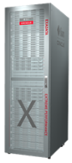
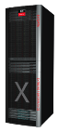
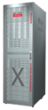
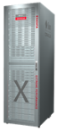
Oracle Exadata – 性能无瓶颈
自2008年以来的创新
Oracle Database Machine
Sun Oracle Database Machine
Extreme Performance for
OLTP, Analytics, Consolidation
In-Memory Database Machine
Best Platform for
OLTP, Analytics, Consolidation Exadata Cloud Service
Exadata Cloud@Customer
自治数据库
Autonomous Database on Exadata Cloud@Customer
Exadata V1
Exadata V2
Exadata X2
Exadata X3
Exadata X4
Exadata
X5
Exadata X6
Exadata X7
Exadata X8
Exadata
X8M
Exadata
X9M
2008
2009
2010
2012
2013
2015
2016
2017
2019
2019
2021
SQL offload
IO 资源管理
RMDA技术
+ Flash Cache
+ 混合列压缩
+ Infiniband
+ Flash Cache 回写
+ 1/8 Rack Release
+ 灵活配置
+Nvme Flash
+ Flash Cache 列式存储
+ VM Support
+ 存储层内存分析
+ Hot Swap Flash Card
+ Extended Storage
+ 自动索引
+ 60% Performance Boost
+ PMEM
+ ROCE
+ 160% Performance Boost
+ PCIe Gen4
+ 存储索引持久化
+ 列式缓存持久化
Notes:
Oracle Exadata 数据库一体机自从2008年推出以来， 一直保持持续的创新和发展， 可以说我们一直在打破旧有规则 ， 创造新的记录， 由于Oracle Exadata 的巨大成功， 市场上掀起了数据库一体机的热潮， 但是我们可以骄傲地说， 我们的Exadata 数据库一体机， 一直被模仿，从未被超越。
Exadata一体机上的技术， 例如SQL下沉， 混合列压缩， 已经推出10年， 至今还保持领先。

Slide 3
Exadata

Slide 4
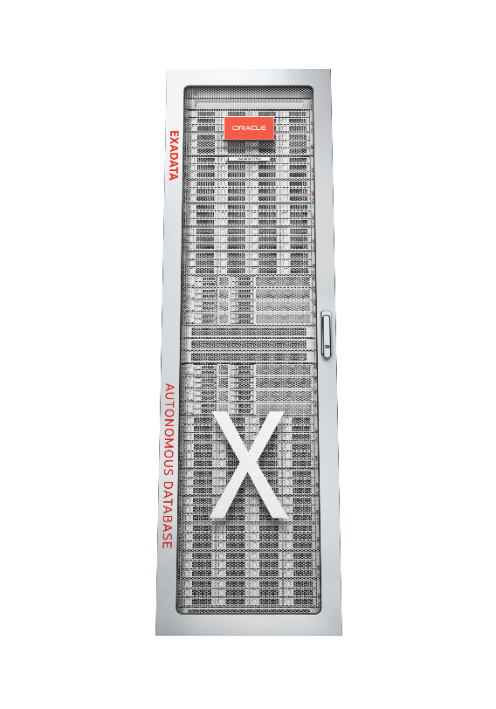

支撑核心业务数据库的神器：
极致性能，高稳定高可用，最高性价比
最理想的数据库平台 –
横向扩展，以Oracle数据库为中心优化设计的计算，网络和存储
随处可用
本地部署
Cloud@Customer
Oracle 公有云
智能的系统软件 –
特殊的算法极大的优化数据库处理: OLTP, 分析, 和整合
全栈优化–
端到端的优化和容错保护
Notes:
接下来， 我们来看一下Oracle 的终极神器，作为集Oracle 软硬件技术之大成的 Exadata 数据库一体机，支持用户飞得更高是我们的最高目标
首先， 我们希望Oracle 数据库一体机是运行数据库的最佳选择， 无论是初创企业， 还是财富500强的跨国企业， 我们都可以很好地支持， 可以按照您的业务需求， 从最小的1/8 配置， 直到成百上千台。 我们都可以平滑升级， 线性扩展。 可以做到一机在手， 天下我有
其次， 这是业界唯一一台软件硬件互相适配， 共同优化， 达到完美融合的数据库一体机，最新的硬件确保您永远站在技术的潮头， 智能的存储软件可以进一步加速硬件带来的创新， 让您的Oracle数据库插上翅膀。一骑绝尘
最后， 我们还利用最新的机器学习和人工智能技术， 实现从底层磁盘网络， 到顶层数据库访问全栈的自治管理， 实现数据库的自治优化， 自治管理， 让您轻松实现咖啡运维。
当然，为了满足不同用户的需求， 我们的用户可以在任意环境下部署Exadata 数据库一体机， 无论您是自建数据中心， 还是专有云，或者Oracle 公有云， 都可以便捷地使用Exadata 数据库一体机技术， 而且由于我们采用完全相同的技术栈， 您的应用可以在云上和您的数据中心自如移动。 支持您企业IT战略的持续演进。

Slide 5
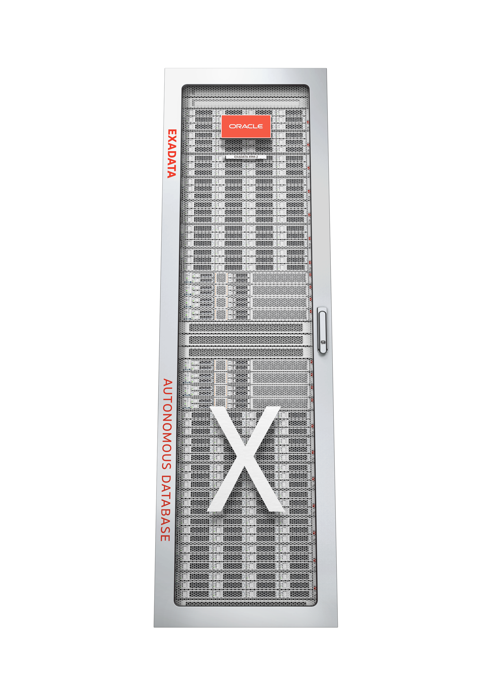
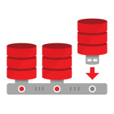
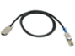
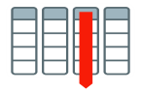

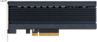


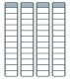
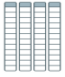







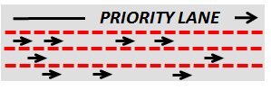





Oracle数据管理专有云的基础Exadata : 硬件 + 软件 + 数据库 + 可用性
数十年的数据库创新和经过验证部署在数百万关键业务系统的技术，成熟的HTAP
Offload SQL to Storage
Multitenant
RoCE Fabric
100 Gbs
In-Memory DB
PMEM Commit and Data Accelerators
Real Application Clusters
PCI Flash
Smart Flash Cache
Active Data Guard
Storage Indexes
Partitioning
所有
Oracle数据库创新
所有Exadata集成平台创新
Columnar Flash Cache
Advanced
Compression
Hybrid Columnar
Compression
10:1
Advanced Security, Label Security, DB Vault
I/O Resource Management
I/O
I/O
I/O
Real Application Testing
Network Resource Management
Advanced Analytics, Spatial and Graph
In-Memory Fault Tolerance
Management Packs for Oracle Database
Exafusion Direct-to-Wire Protocol

Slide 6
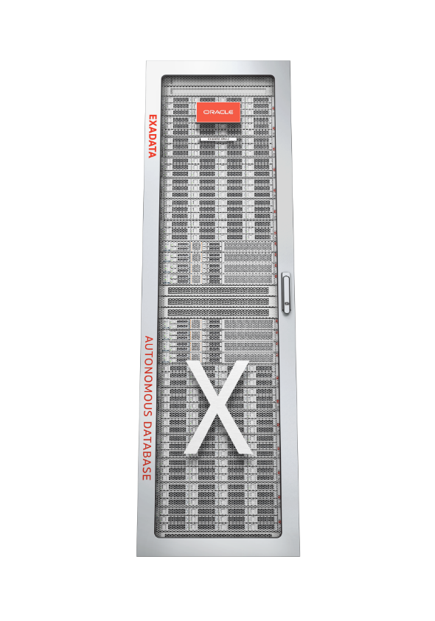
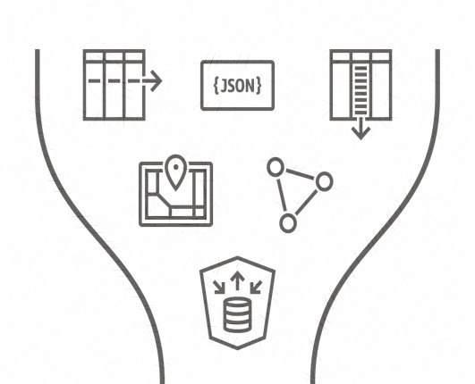


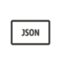
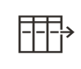






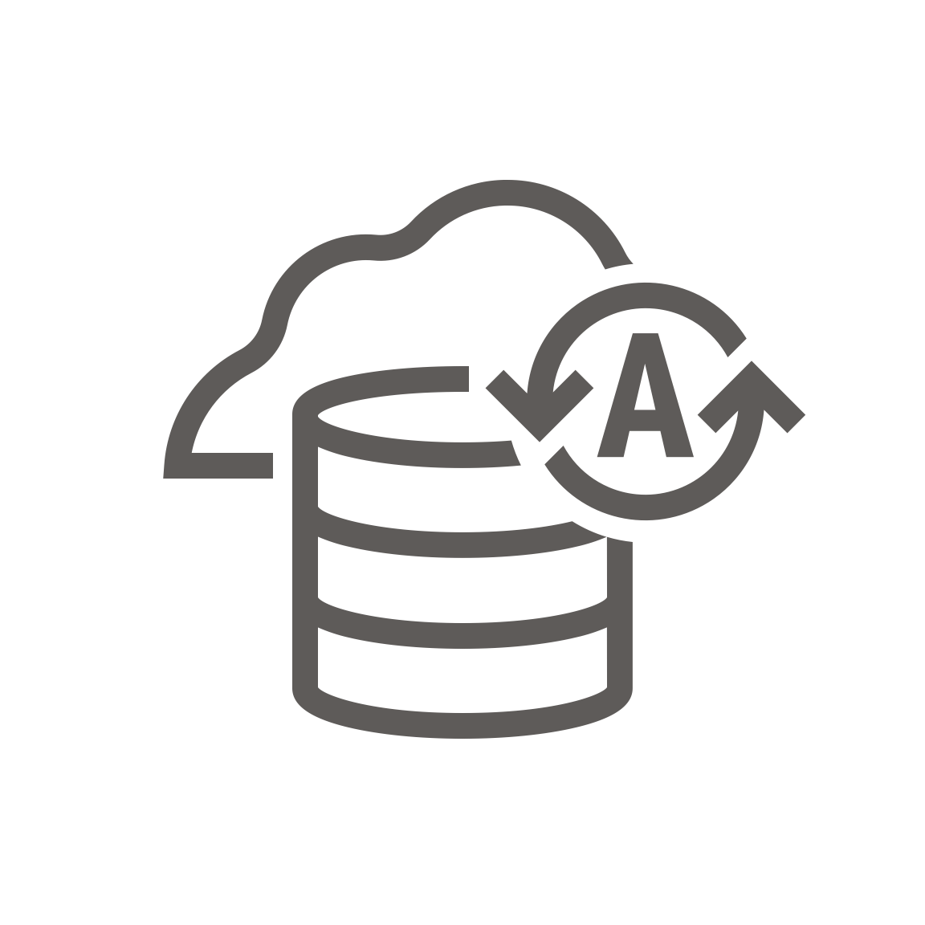
Oracle DB on Exadata的业界绝对领先优势
Oracle’s 融合数据库
业界唯一的混合分布式数据库架构（share nothing + share disk），同时具备两者的优点，避免两者的缺点
业界唯一能做到应用透明的分布式数据库架构
横向扩展应用无感适配
为弹性调整提供基础
业界唯一成熟能支撑HTAP混合负载的融合数据库架构
关系、文档、图和空间多模数据处理
联机交易，数据仓库，数据集市
机器学习/AI
运行Oracle数据库相同可比硬件配置下性能（吞吐量、响应时间）比任何其他架构快2-10倍
相同算力下比其他分布式数据库性能快5-20倍
Graph
Spatial
Multi dimensional
Document
Relational
ML
Discover
Load
Transform
Auto Insights
AutoML
Oracle Autonomous Database
Oracle Exadata

Slide 7
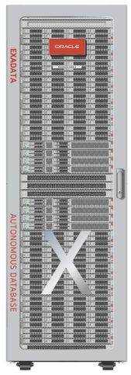
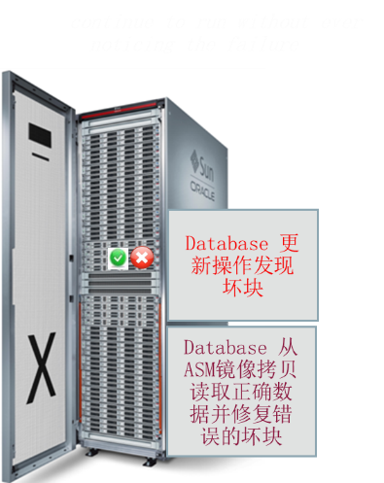
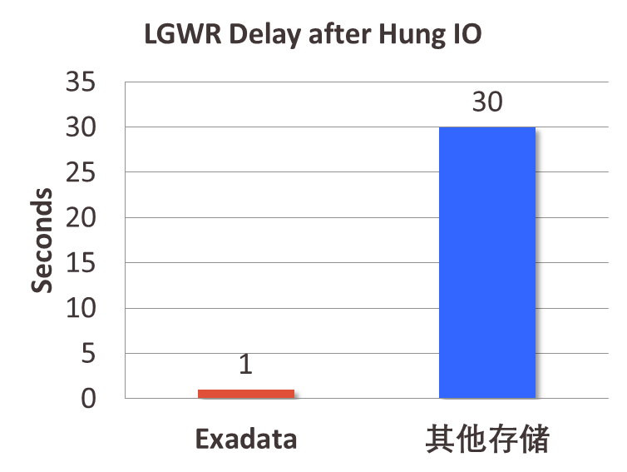

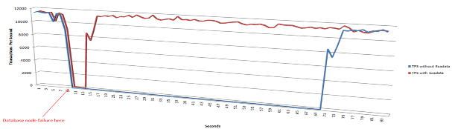
最高级别的高可用性+容错性
FIVE NINES 5X9 99.999%
新的黄金标准
电气隔离的多节点分布式架构实现冗余和容错，从最底层硬件微码、BIOS、OS、内核、内网交换机、DB/GI端到端的最佳配置和兼容性保证
独有的高可用加固技术：快速故障节点检测驱逐，存储故障节点快速驱逐、存储写校验，存储静默失效坏块本地自动修复
单台ExaCC SLO 达到99.95%；两台ExaCC做ADG， SLO达到99.995%
配合ADG达到权威机构 IDC 认可的AL4级别容错系统，5-6个9以上的可靠性*
Notes:
SLA（服务水平协议）是提供商和客户之间关于正常运行时间、响应能力和责任等可衡量指标的协议。
SLO(service level objective)
SLO（服务水平目标）是 SLA 中关于特定指标（如正常运行时间或响应时间）的协议。因此，如果 SLA 是您和您的客户之间的正式协议，那么 SL​​O 就是您对该客户做出的个人承诺。SLO 是设定客户期望并告诉 IT 和 DevOps 团队他们需要达到和衡量自己的目标。

Slide 8


































云上云下数以千计的重要客户部署
87% 财富100强采用Exadata | 其中45% 使用Exadata Cloud
支持所有工作负载的优秀架构
PB 级别的数据仓库
关键业务系统
财务交易
流程制造
电子商务
套装软件
Oracle EBS, Siebel, PSFT, SAP …
数据库整合部署
Notes:
在全球， 数以千记的重要用户选择Exadata 作为重要系统的部署平台， 在财富100强中， 有87%的用户选择了Exadata， 其中45%的用户采用了Exadata的云服务， 包括世界领先的PB级别的数据仓库， 跨国企业的财务交易，电子商务， 还有一些用户利用Exadata作为数据库整合部署平台， 把企业内部成百上千台数据库服务器整合到Exadata， 成功实现降本增效
Deutsche Bank https://www.oracle.com/news/announcement/oracle-and-deutsche-bank-2021-06-24/
FedEx https://www.oracle.com/customers/fedex-oci/
Samsung https://www.oracle.com/customers/samsung-sds/
NTT https://www.oracle.com/news/announcement/nttwest-selects-oracle-exadata-012521.html
https://www.oracle.com/customers/7-eleven.html
Halliburton - https://www.youtube.com/watch?v=e2DNjVghBDo&ab_channel=Oracle
ATT https://www.forbes.com/sites/oracle/2017/05/05/att-taps-oracle-cloud-services-in-historic-agreement/
Energy Transfer https://video.oracle.com/detail/video/6189563881001
NTT Docomo - https://www.oracle.com/customers/docomo-1-exadata/
Medimpact - https://www.youtube.com/watch?v=-QWswBPBhoM&ab_channel=Oracle
Circle K – Sep 2019 - https://www.redfaireinternational.com/uploads/insights/pdfs/circle-k-on-oci.pdf
Dialog https://www.oracle.com/uk/news/announcement/dialog-semiconductor-migrates-product-development-2021-05-12/
Alliance Data https://www.oracle.com/search/customers?bcid=5860170603001
Entel https://www.oracle.com/customers/entel-exadata/
ANA - Nippon Airways - https://www.oracle.com/customers/ana-7-exadata.html
Tractor Supply - https://www.youtube.com/watch?v=HFx2k2cRbkE&ab_channel=Oracle
RKK https://www.oracle.com/corporate/pressrelease/oracle-autonomous-database-cloud-at-customer-070820.html
Swisscom - https://www.oracle.com/search/customers?bcid=6086863219001
Equinix – https://www.oracle.com/corporate/pressrelease/equinix-selects-exadata-021120.html
Quest Diagnostics (Launch and Earnings)https://www.oracle.com/corporate/pressrelease/oracle-autonomous-database-cloud-at-customer-070820.html
Manhattan Associates https://www.oracle.com/customers/manhattan-associates/
Telefonica - https://www.oracle.com/es/customers/telefonica-1-exadata-es.html, https://www.oracle.com/news/announcement/telefonica-and-oracle-announce-collaboration-to-accelerate-cloud-adoption-2021-09-27/
NHS - https://www.oracle.com/customers/nhsbsa-1-advanced-analytics/
Western Digital - https://www.oracle.com/customers/western-digital-turns-to-oracle-analytics/
https://www.oracle.com/customers/specialized-bicycle-components/
Exelon - https://www.youtube.com/watch?v=W5YAcoN1aiI&ab_channel=Oracle
Panasonic - https://www.oracle.com/customers/panasonic-7-exadata.html
SwissRe - https://www.oracle.com/emea/customers/swissre-1-platinum-serv.html
Vale https://video.oracle.com/detail/video/5968185779001/vale-innovates-with-exadata-cloud-at-customer?autoStart=true&q=vale
AmerisourceBergen - https://www.oracle.com/search/customers?bcid=6009983991001
Credit Agrigole https://www.oracle.com/corporate/pressrelease/oracle-autonomous-database-cloud-at-customer-070820.html
KCB https://www.oracle.com/customers/kcb/
Hyundai Home Shopping https://www.oracle.com/customers/hyundai-home-shopping/
Algar Telecom https://www.oracle.com/customers/algar-telecom/
Banco Original https://www.oracle.com/customers/banco-original/

Slide 9





Exadata 包含数十种独特的“智能”技术
由全栈集成启用（数据库到存储）
分析
存储卸载
智能扫描、过滤器、连接……
存储索引
HCC（列压缩）
JSON、XML、LOB、CLOB
内存中列存储
OLTP/整合 PMEM + 闪存 + RoCE
持久内存缓存/日志
智能闪存（ NVMe /PCIe）
基于融合以太网的 RDMA
IO 资源管理
网络资源管理
可用性 主动性和预测性
即时故障检测
亚秒级故障转移
基于机器学习的健康监测
I/O 延迟上限
最大限度。可用性架构
安全
端到端保护
高级入侵检测
硬件加密/解密
全栈安全扫描
FIPS 140-2，PCI-DSS
隔离和虚拟化
数据库服务器
RDMA
PMEM
IDC 认可的最高可用性水平
RoCE
Flash
五个九 5X9 99.999%
存储服务器
将数据库处理移至存储
磁盘

Slide 10

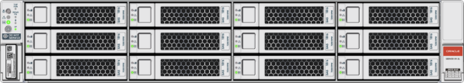
最快的OLTP平台
独有: 创新与现代科技的优化确保大数据量，低延迟的随机 I/O
100 Gb/s 基于融合以太网的RDMA (RoCE) 网络结构
基于DIMM接口的持久化内存 (PMEM) 保存数据确保加速
可扩展的计算和存储服务器
数据在PMEM, 闪存和磁盘智能分层缓存
独有: 消除数据库节点的协作瓶颈
直连协议= OLTP节点间通讯提速三倍
智能块传输消除节点间的日志写入
RDMA 协议协调节点间交易
独有: 快捷监测， 处理故障/失败组件
无需时延，自动监测服务器失败
亚秒级重定向失败设备的 I/O
效果：内存响应时间级别的数据库持久化，横向扩展应用透明，高可用容错最大化
Exadata
数据库服务器
100g RoCE Network
RDMA
PMEM Accelerator
PMEM Accelerator
PCI NVMe Flash
PMEM Accelerator
PCI NVMe Flash
PCI NVMe Flash
Exadata
存储服务器
Notes:
ANNIMATION SLIDE: Arrows build after 1 second
我们稍微解释一下， 为什么Exadata 是最快的OLTP平台， 利用这些Oracle 独有的技术， 这里我们必须提一下我们的关键技术， 第一基于融合以太网的RDMA网络， 搭建起内部节点之间的高速通道，消除节点间通讯的瓶颈， 实现任何高并发的随机I/O访问都可以保持极低的响应时间， 同时Oracle 结合Intel的最新技术， 创新使用了最新的持久化内存， 进一步加速用户的数据访问， 同时利用这些oracle独有的技术， 我们可以实现任意组件故障的极速监测和处理， 可以确保任何组件失败下支持业务无感切换。 从而保证您的业务系统快如闪电， 稳如泰山

Slide 11
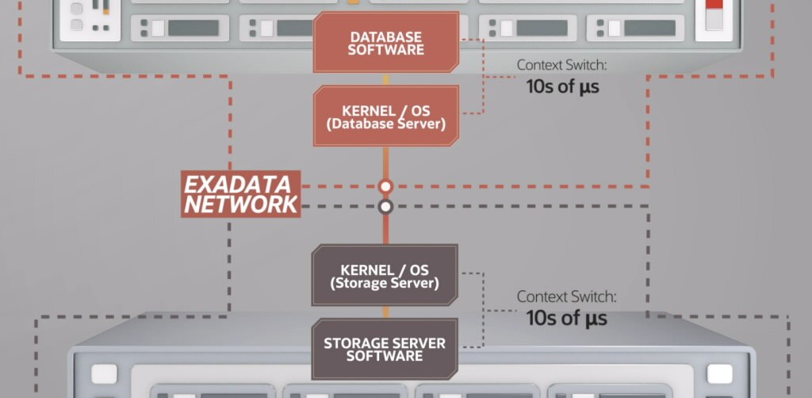
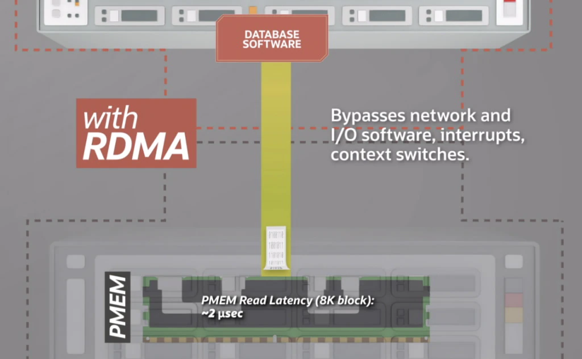

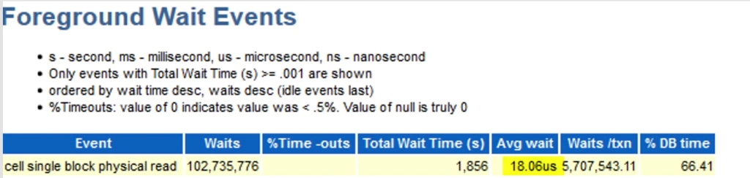



Exadata Cloud@Customer X9M
持久化内存加速数据处理
在享受内存速度的同时获得共享存储的优势：高可用、存储计算分离等等最新一代的网络架构
RDMA over 100 Gb/sec 融合以太网 – RoCE
通过RDMA访问共享的持久化内存
10X更快 的交易处理延迟latency
2.5X更多的交易处理IOPS
更好地整合更低的价格
单VM 2x的内存
在更少的硬件上支撑更多的负载
RoCE
RDMA
Storage Server
PMEM
Hot
Warm
FLASH
Cold
<19 usec IO latency
Notes:
Exadata 上的 Oracle 数据库使用 RDMA 绕过代码层
这种结合 RDMA 和 PMEM 的新功能称为 Exadata 持久内存数据加速器，它使单块读取（“db file sequential read” or “cell single block physical read”）更快。RDMA 允许 Oracle 数据库的 C/C++ 源代码使用驻留在 Exadata 存储单元中的 PMEM，就好像该内存是数据库服务器本身的一部分一样。Oracle 数据库软件中的 RDMA 调用绕过通信层直接访问 PMEM，无需干预软件层，也无需上下文切换或网络通信层。单块读取延迟显着降低，从 100 微秒范围下降到不到 19 微秒。
https://blogs.oracle.com/exadata/post/persistent-memory-magic-in-exadata

Slide 12
延迟明显优于云闪存
Flash Storage on AWS vs. Exadata X9M
Flash Storage on Azure vs. Exadata X9M
50x lower I/O Latency
50x lower I/O latency
microseconds
microseconds
Notes:
https://docs.aws.amazon.com/AmazonRDS/latest/UserGuide/CHAP_Storage.html
https://docs.microsoft.com/en-us/azure/sql-database/sql-database-service-tiers-dtu
https://www.slideshare.net/AmazonWebServices/deep-dive-on-amazon-elastic-block-storage-amazon-ebs-stg310r1-aws-reinvent-2018
https://aws.amazon.com/blogs/database/best-storage-practices-for-running-production-workloads-on-hosted-databases-with-amazon-rds-or-amazon-ec2/

Slide 13
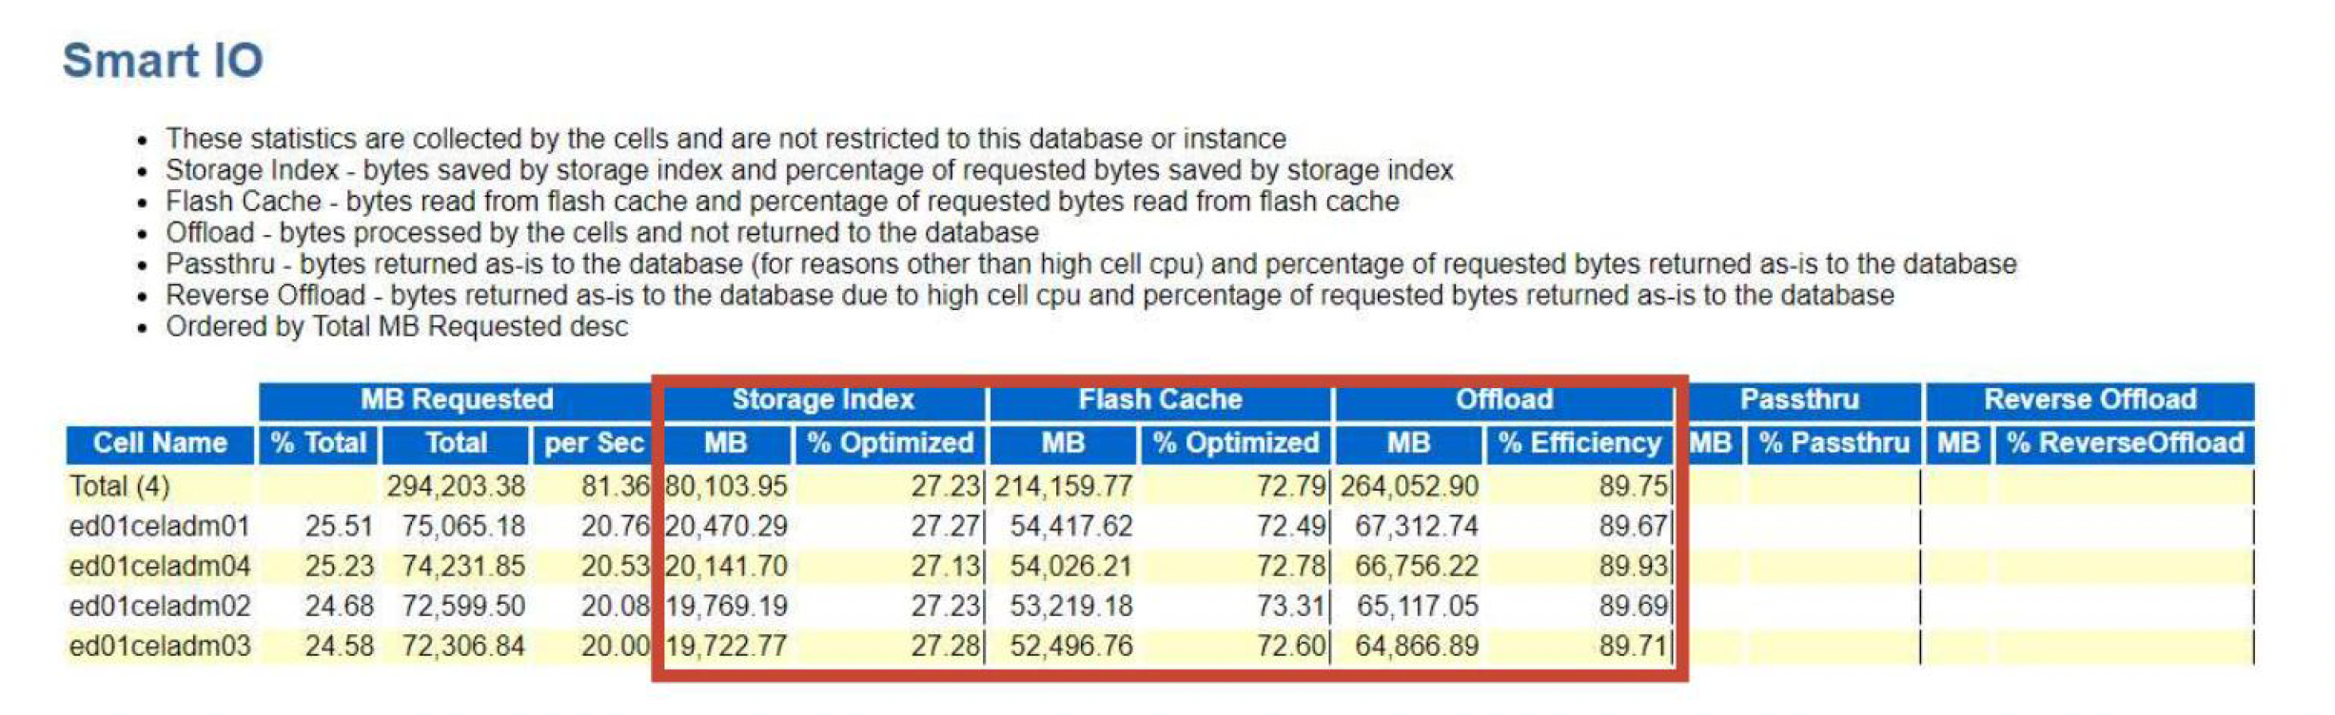
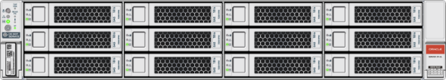
最快的分析系统
独有: 智能扫描（SQL下沉）
数据密集型的处理会运行在存储服务器，越过网络瓶颈，释放数据库的CPU
独有: 分层闪存缓存
活动数据会自动缓存在PCI 的NVMe 闪存，非活动数据会保存在低成本大容量的磁盘上
独有: 存储索引
减少SQL查询中不必要的I/O操作
独有: 混合列压缩 (HCC)
在存储中基于列进行压缩， 减少磁盘使用，降低I/O， 加速分析查询速度
独有: 闪存中列式存储 (IMC)
扩展内存中的列式存储到存储服务器中的大容量闪存
成果：惊人的数据扫描能力，甚至在最低配置上都能提供TB/S级别的数据扫描带宽
Exadata
数据库服务器
100g RoCE Network
SQL Offload
Storage Index (DRAM)
Storage Index (DRAM)
PMEM Accelerator
Storage Index (DRAM)
PMEM Accelerator
IMC
PCI NVMe Flash
PMEM Accelerator
PCI NVMe Flash
PCI NVMe Flash
Exadata
存储服务器
HCC
10:1 Compression
Notes:
ANNIMATION SLIDE: Arrows build after 1 second
下面我们来看一下为什么说Exadata 是最快的分析系统， 我们都直到数据分析系统中压力最大的是大量数据的查询， 统计， 汇总，比如传统财务分析 ， 月末，年末的亿万级的数据处理， 通常都会需要数小时， 甚至数天才能完成， 核心压力还是存储和网络上海量数据的传输和处理耗费了大量的时间， 所以oracle 智能扫描通过SQL 下称， 减少网络上的数据传输时间， 利用存储索引， 降低磁盘上的数据扫描时间， 通过混合列压缩， 减少磁盘读取时间， 利用闪存中的列式存储减少内存中的汇总和报表时间， 强强结合， 最终成就了分析系统的神话。

Slide 14
显着高于其他提供商的分析性能
本地吞吐量
云吞吐量
3 到 40 倍以上
吞吐量
25倍至70倍
更高的吞吐量
GB/秒
GB/秒
Pure
Storage
FlashArray//X90
Dell EMC
PowerMax
8000
Exadata
云
Notes:
纯存储FlashArray //X90
参考
https://blog.purestorage.com/products/ flasharray -x- sets -new-bar-for-oracle-performance /
12.38 GB/S DSS 读取带宽，5.83GB/S 写入带宽
数据
======
戴尔易安信PowerMax 8000
参考
“性能优化 – 高达 350GB/s 的持续带宽² ，低于 100 μs的读取延迟³ ” – 基于双机架配置。与 Exadata X9M-2 Extreme Flash Full rack 的比较意味着 Dell/EMC PowerMax 8000 的带宽分成两半 = 175GB/s
数据表：https://www.dellemc.com/resources/en-us/asset/data-sheets/products/storage/h16891-powermax-family-ds.pdf
======
Azure SQL
参考
对于业务关键型 SQL 服务，Azure IOPS 为 320,000 - 请参阅https://docs.microsoft.com/en-us/azure/azure-sql/managed-instance/resource-limits
数据吞吐量“不受限制” - 请参阅https://docs.microsoft.com/en-us/azure/azure-sql/managed-instance/resource-limits 但是，他们说最大 IOPS 基于https的 8KB 到 64KB ://docs.microsoft.com/en-us/azure/azure-sql/database/resource-limits-vcore-single-databases
结果略低于 21GB/s 320,000 x 64K（实际上是 65,536）= 20,971,520,000 或 21 GB/秒
======
AWS RDS
参考
gp3 、io1 或io2 Block Express 的最大吞吐量/

Slide 15













最佳的整合系统平台
独有: 性能提升
超过其他对比系统两倍以上
独有: 优先服务需要高响应的操作
优先关键网络消息如锁，Cache fusion,和日志
OLTP I/O 优先级高于分析性的批处理 I/O
独有: 按优先级来处理用户的负载
CPU and I/O by job, user, service, pluggable db, session, SQL
独有: 租户间隔离
数据库或者PDB之间进行隔离
Mktg
Sales
Mfg
HR
CRM
DW
QA
FAST
MEDIUM
SLOW
Exadata的极致整合
自动工作负载优先级管理
Notes:
随着IT 系统不断发展， 企业内部的应用系统越来越多 ， 存在大量的独立的应用系统， 如何通过整合部署，提高系统运营效率， 一直都是CIO的重要工作之一， 很多用户也采用Exadata 作为统一的数据库部署平台， 用户发现， 系统效率更高了，利用Exadata 的深度优化能力， 对比任何其他平台下部署的应用， 性能提升基本在2倍以上， 另外利用Exadata 的资源管理系统， 可以控制任意应用使用的CPU， 内存， 磁盘， 以及IO 能力， 我们可以确保重要的应用优先跑，此重要业务低资源跑， 不重要的业务闲暇时跑， 轻松实现处理能力的削峰平谷， 从而降低资源投入， 机房空间， 电力消耗， 轻松实现降本增效

Slide 16
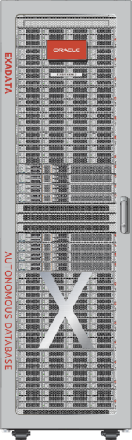

极致的性能和整合 = 规模经济
降本增效
更少的硬件，软件和数据中心成本
部署更多数据库
处理更多数据
支持更多用户
整合更多的用户负载
完成更多交易
支持更多分析
“Exadata 独有的软件给Oracle 数据库提速了一个数量级， 也就是意味着完成同样的数据库目标需要更少的硬件”
Marc Staimer Dragon Slayer Consulting
... 相比其他任何平台，包括DIY 平台
Notes:
我们从两个角度思考一下， 首先， 如果相同的硬件处理能力之下， 利用Exadata ， 您可以部署更多数据库， 处理更多数据， 支持更多用户，直接意味着IT效能的提升， 另一个方面， 完成同样的目标， 我们使用更少的硬件， 那节约下来的软件， 和数据中心的成本，也是一笔不菲的数目

Slide 17



Exadata 云上的数据库服务
数据库
服务
Exadata
云服务
专用 Exadata 基础架构上的自治数据库
Exadata 数据库服务
Cloud@Customer
Exadata 上的自治数据库 Cloud@Customer
管理模式
共同管理
自主性
共同管理
自主性
部署
Exadata 云基础架构
Exadata Cloud@Customer
数据中心
公共云（Oracle 云基础设施）
客户数据中心
共同管理：Oracle 管理的基础架构；客户管理的虚拟机和数据库

Slide 18
谢谢

